Slide 1
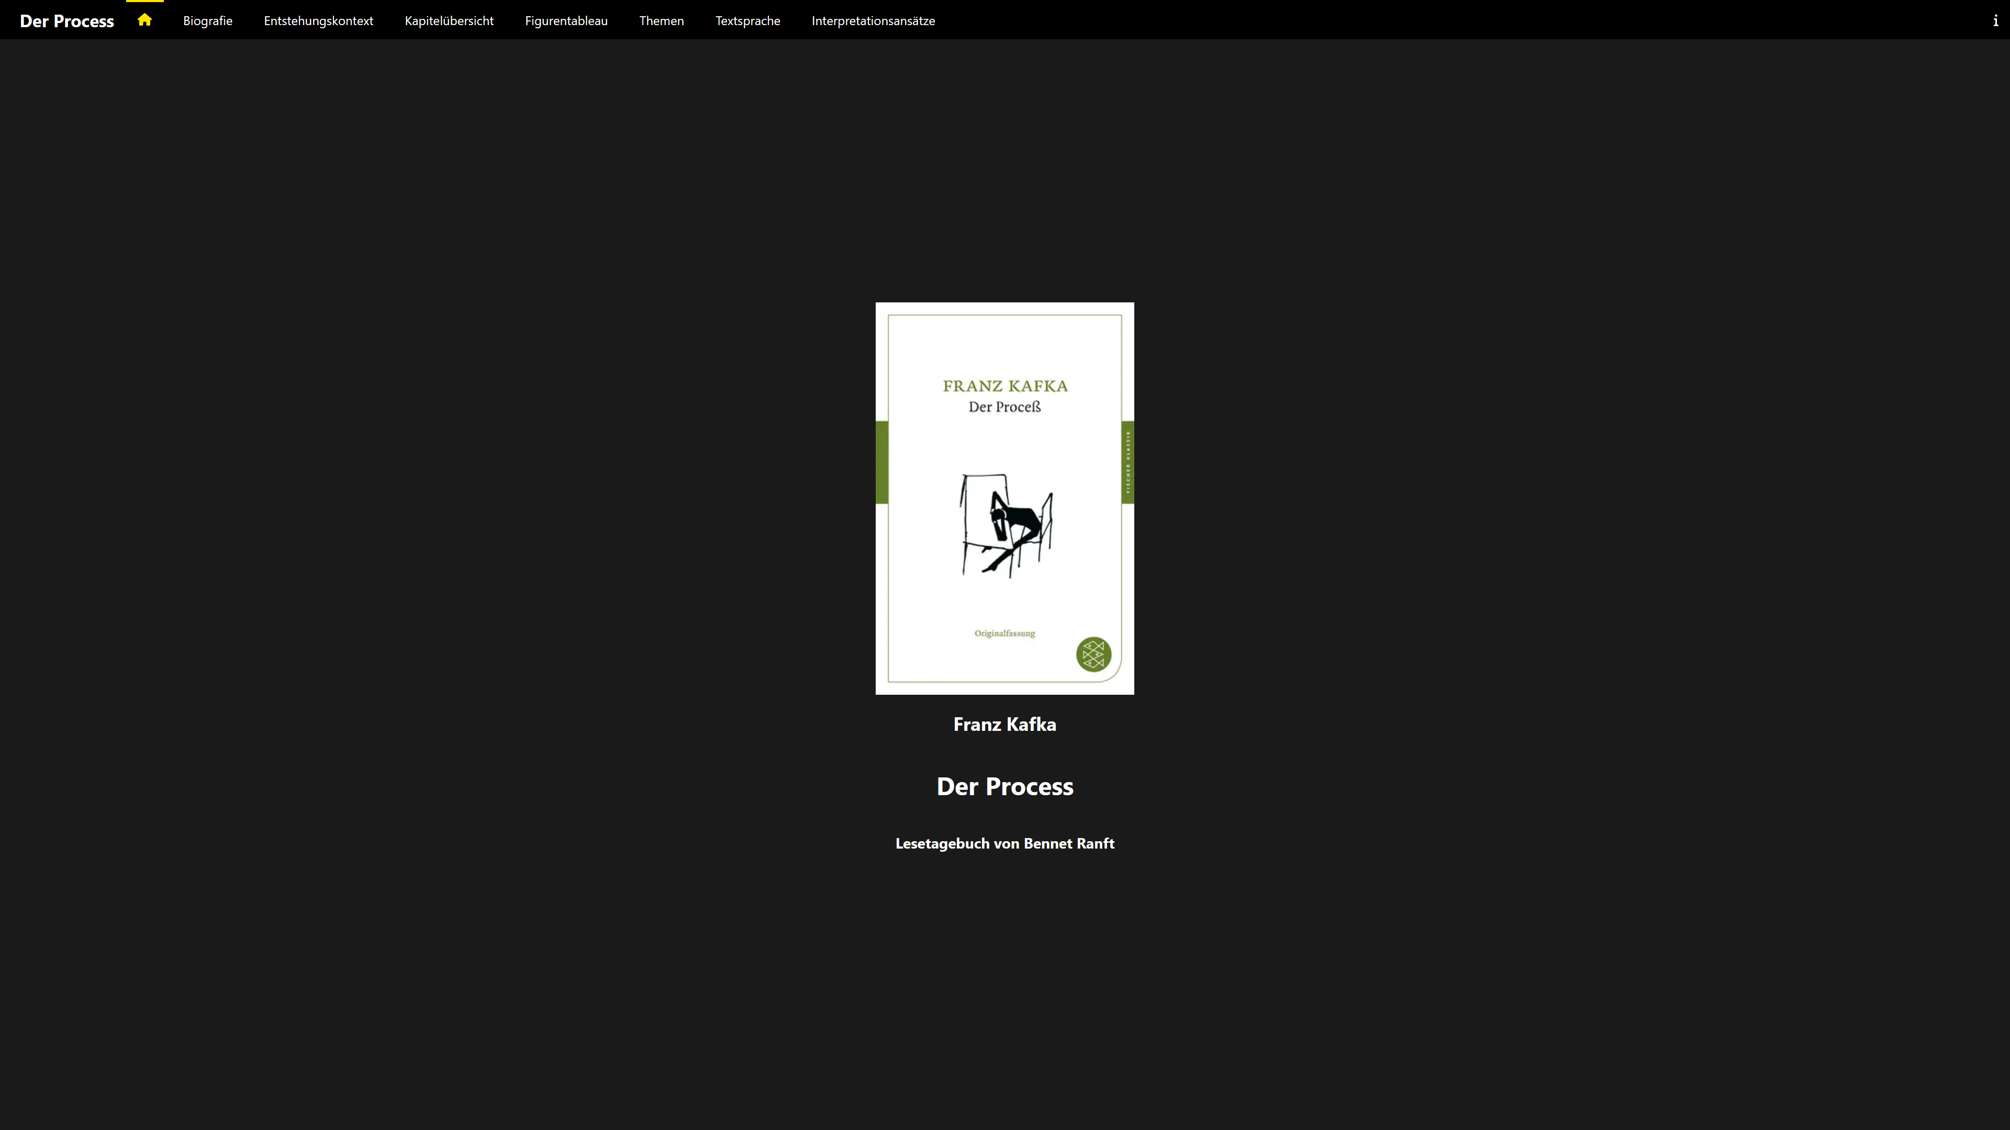
kafka.bennetr.me

